Slide 1
Universidad para la Cooperación Internacional PROGRAMA MAESTRÍA EN ADMINISTRACIÓN DE PROYECTOS Ejemplo Gestión del Costo

Slide 2
Ejemplo/Caso de Gestión del tiempo-costo
Se trata de un pequeño proyecto de elaboración de un estudio de mercado
Se cuenta con la EDT (Estructura de Desglose del Trabajo)
Se cuenta con el cronograma (desarrollado en la sesión 1 de gestión del tiempo)
El ejercicio es una adaptación de un ejemplo del libro Administración Exitosa de Proyectos de Jack Gido y James Clements (ver bibliografía) con algunas variaciones

Slide 3
Caso Estudio de Mercado
El proyecto consiste en la elaboración de un estudio de mercado.
Se debe realizar en 135 días (según resultados de gestión del tiempo se puede realizar en 140 días)
Se cuenta con $40.000,00 para realizarlo (pendiente)
Se cuenta con 4 recursos para realizarlo (Susan, Steve, Andy y Jim) ✔
La jornada de trabajo a utilizar para el proyecto es de 5 días a la semana y 8 horas diarias ✔
El principal riesgo identificado es la posibilidad de un retraso en el proyecto, ya que la compañía tiene historial de retrasos en proyectos anteriores (pendiente)

Slide 4
EDT del proyecto
La elaboración de la EDT forma parte de la gestión del alcance. Para efectos de este ejemplo se asume que dicha EDT está completa y correcta
Notes:
EDT del proyecto del caso a desarrollar

Slide 5
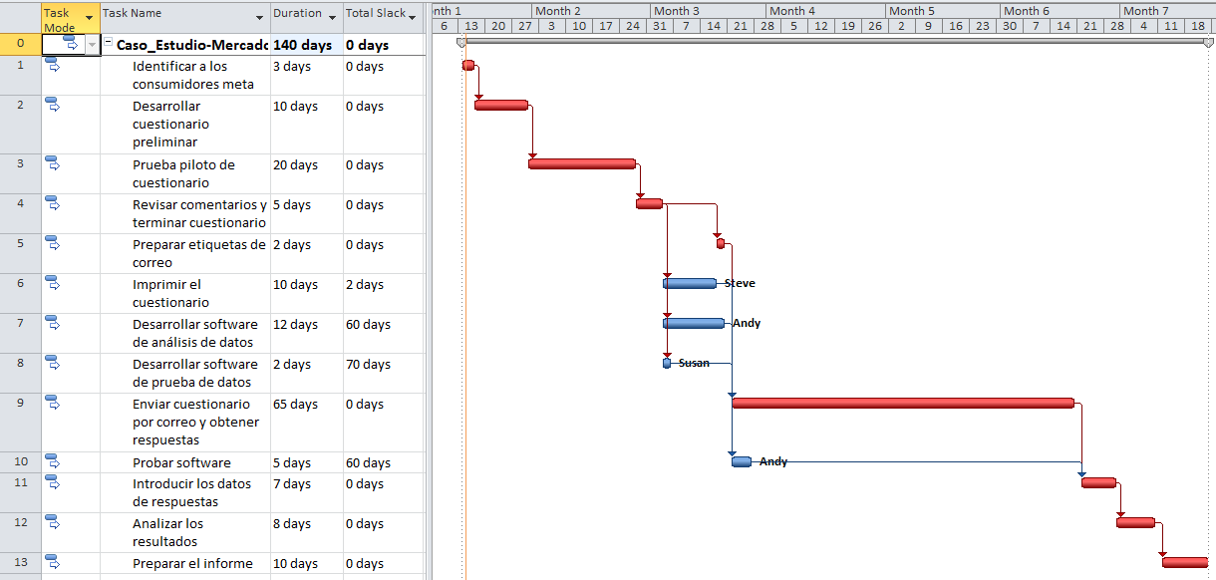
Cronograma preliminar
La elaboración del cronograma forma parte de la gestión del tiempo y fue desarrollado en la sección previa. El cronograma es preliminar porque no se han finalizado todos los procesos de planificación.

Slide 6
Proceso a realizar
Estimar los costos
Determinar el presupuesto
Controlar los costos
Planificar la Gestión del Costo
Notes:
Proceso a realizar para efectos del caso en estudio

Slide 7
Estimar los costos
En este proceso se debe estimar el costo de cada actividad
En este caso los costos se estiman con base en el costo por hora de cada recurso y la cantidad de horas en cada actividad

Slide 8
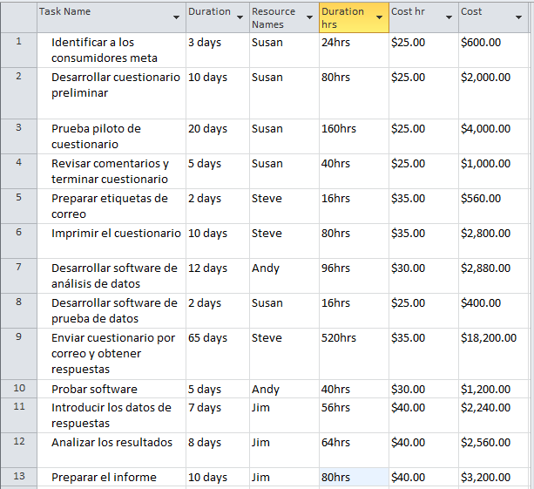
Estimar los costos
Costo de cada actividad establecido en función del costo por hora (Cost hr) de cada recurso y la cantidad de horas requerida para cada actividad (Duration)

Slide 9
Proceso a realizar
Estimar los costos
Determinar el presupuesto
Controlar los costos
Planificar la Gestión del Costo
Notes:
Proceso a realizar para efectos del caso en estudio

Slide 10
Determinar el presupuesto
En este proceso se deben sumar los costos de las actividades para establecer el costo total del proyecto a lo largo del tiempo

Slide 11
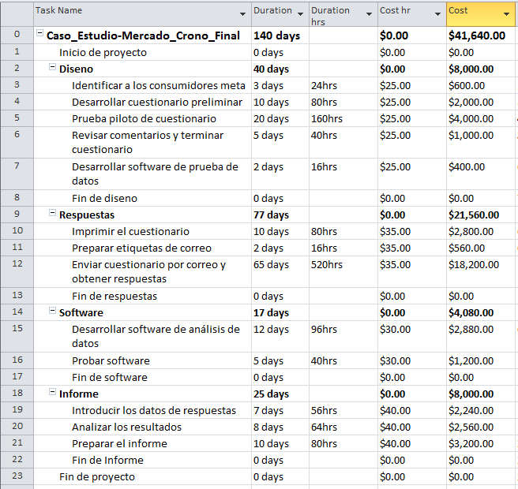
Determinar el presupuesto
Costo total del proyecto $41,640.00
Obsérvese también el costo de cada entregable (Diseño, Respuestas, Software e Informe)
En la siguiente diapositiva se muestra el costo semanal y costo acumulado

Slide 12
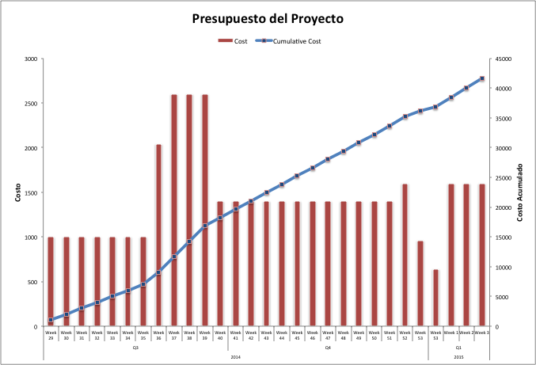
Determinar el presupuesto

Slide 13
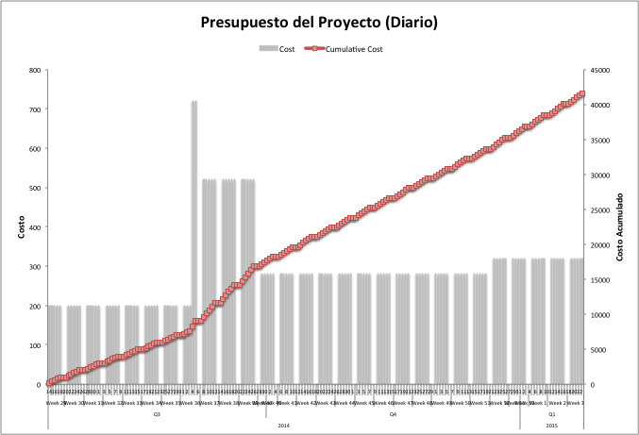
Determinar el presupuesto

Slide 14
Pendiente
Lo que faltaría por hacer sería incorporar en el cronograma y presupuesto el efecto de los otros procesos de planificación
Por ejemplo: una vez realizada la gestión del riesgo se deberían incorporar las reservas de contingencia de tiempo (en el cronograma) y de costos (en el presupuesto)

Slide 15
Conclusiones preliminares caso Estudio de Mercado
Con base en lo realizado hasta ahora se tiene preliminarmente lo siguiente:
Requerimiento: Se debe realizar en 135 días
Realidad: Se puede realizar en 140 días
Se cuenta con 4 recursos para realizarlo (Susan, Steve, Andy y Jim) ✔
La jornada de trabajo a utilizar para el proyecto es de 5 días a la semana y 8 horas diarias ✔
Requerimiento: Se cuenta con $40.000,00 para realizarlo
Realidad: Se puede hacer por $41.640,00
Queda pendiente realizar los otros procesos de planificación para definir resultado final

Slide 16
Bibliografía
Gido Jack, Clements James P. Administración de Exitosa de Proyectos. Segunda Edición. México: Internacional Thomson Editors, 2007.

Slide 17
Presentación elaborada con los aportes de los profesores:
Ing. Alvaro Mata Leitón, MAP, PMP, GPM-b
Ing. Carlos Brenes Mena, MAP, PMP, GPM-b
Ing. William Ernest Mondol, MAP, PMP

